Slide 1
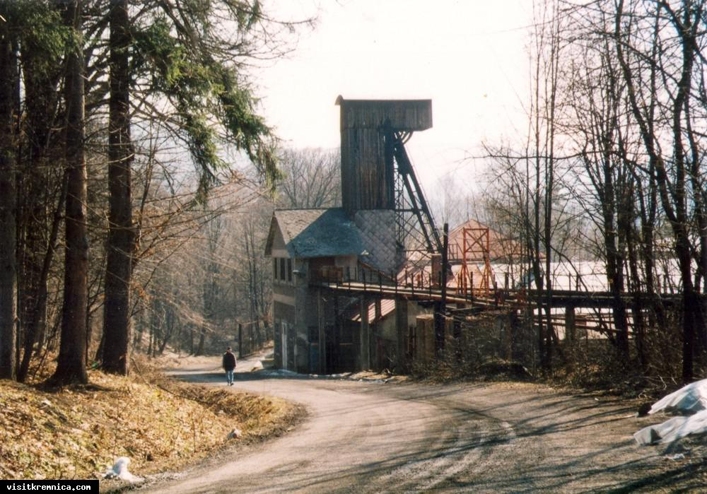
Podzemná elektráreň Kremnica
Viktória Boháčová
Gymnázium Milana Rúfusa
Žiar nad Hronom

Slide 2
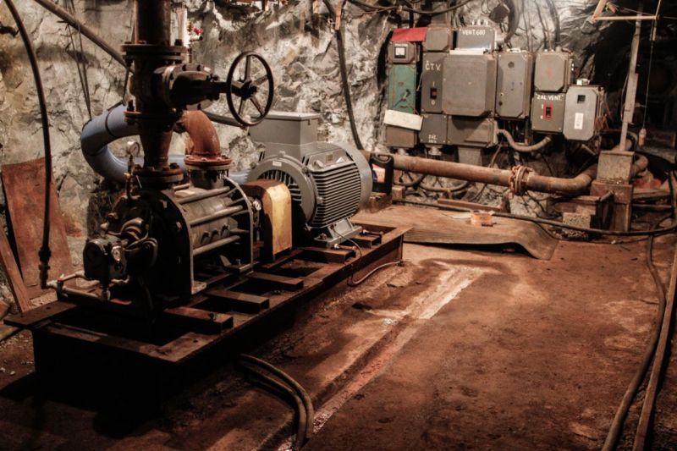
Ide o najhlbšie položenú podzemnú elektráreň v Európe. Je to svetový unikát.
Výnimočnou je nielen pre jej umiestenie, ale aj preto, že voda na pohon turbín je privádzaná z prítokov rieky Turiec, ktorý ústi do Váhu a odvádzaná je Hlavnou dedičnou štôlňou do rieky Hron.

Slide 3
História
Pri razení banskej Hlavnej dedičnej štôlni v Kremnici narazili vtedajší obyvatelia namiesto zlata na termálnu vodu.
Voda, ktorá sa zachytáva v deviatich prameňoch, pôvodne slúžila na poháňanie mlecích strojov, drvičov a úpravu rúd. Elektráreň sa komplete dobudovala pred druhou svetovou vojnou v roku 1921.
Nachádza sa v hĺbke 245 metrov pod zemou a poháňajú ju 3 Peltonové turbíny.
Celý objekt je označovaný ako technická pamiatka.

Slide 4
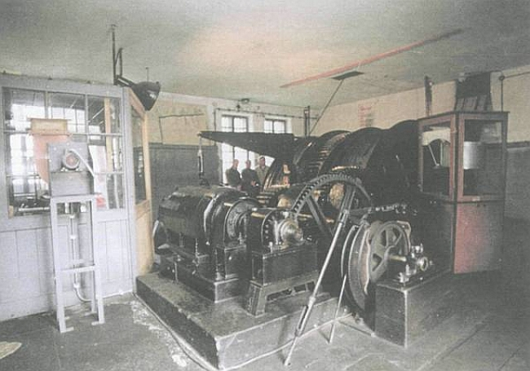
sulinet.hu

Slide 5
Súčasnosť
Elektráreň je prístupná šachtou č. IV. na južnom okraji Kremnice.
Patrí Kremnickej banskej spoločnosti a funguje nepretržite 24 hodín denne 365 dní v roku.
Do podzemia majú vstup povolený len zamestnanci.
V elektrárni sú všetky technológie pôvodné. Jej tri Peltonove turbíny zásobujú mesto Kremnica dodnes.

Slide 6
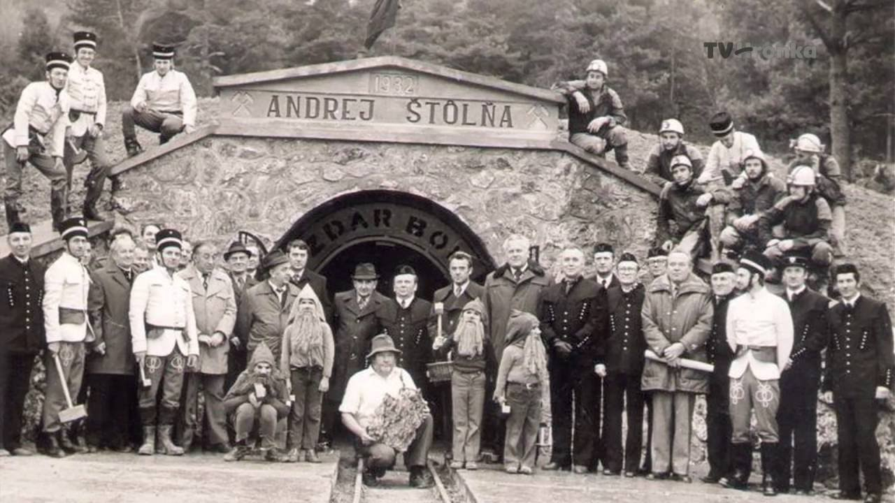
https://www.youtube.com/watch?v=PgrOVS0j4Us

Slide 7
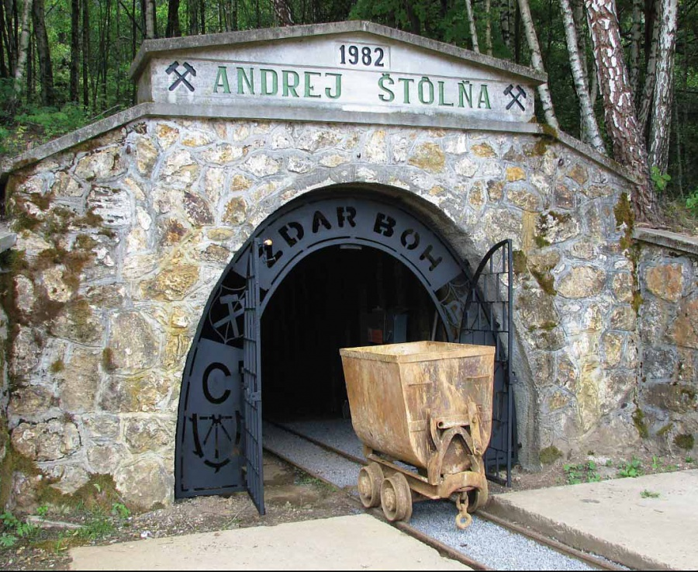

Slide 8
Zdroje
https://www.aktuality.sk/clanok/306359/foto-svetovy-unikat-v-kremnici-nachadza-sa-hlboko-pod-zemou/
http://www.soler.sk/kremnica-a-okolie/historicke-a-technicke-zaujimavosti-mesta-a-expozicie/1-podzemna-vodna-elektraren-v-europe.html
https://profil.kultury.sk/sk/turcecky-vodovod-a-podzemna-elektrare%C5%88-kremnica/

